Slide 1

UBND PHƯỜNG HƯNG ĐẠO
TRƯỜNG TIỂU HỌC ĐA PHÚC
Môn : Toán
Bài Các số có năm chữ số. Số 100 000( T1)
Giáo viên thực hiện: Đào Thị Nhung

Slide 2
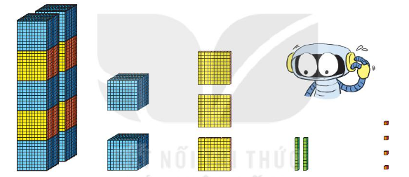
Hàng chục nghìn | Hàng nghìn | Hàng trăm | Hàng chục | Hàng đơn vị
1
100
1
1 000
100
10
1
10 000
1 000
100
10
1
1
2
3
2
4
Notes:
Kích vào hình con ong gánh mật để quay lại slide câu hỏi

Slide 3
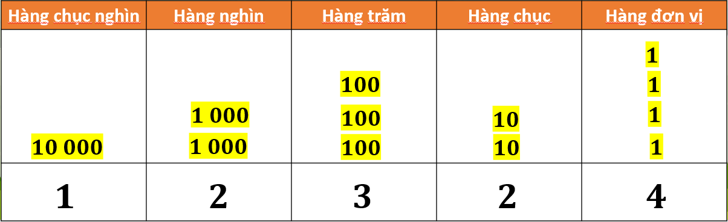
Số gồm: 1 chục nghìn, 2 nghìn, 3 trăm, 2 chục và 4 đơn vị
Viết là: 12 324. Đọc là: Mười hai nghìn ba tram hai mươi tư.
Notes:
Kích vào hình con ong gánh mật để quay lại slide câu hỏi

Slide 4

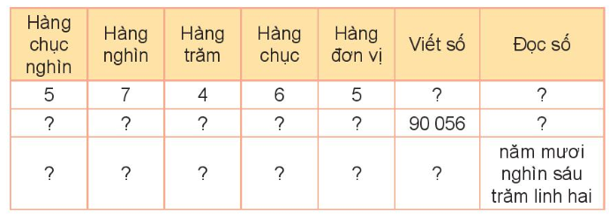

1
Hoàn thành bảng sau
57 465
Năm mươi bảy nghìn bốn trăm sáu mươi lăm.
9
0
0
5
6
Chín mươi nghìn không trăm năm mươi sáu
5
0
6
0
2
50 602
Notes:
Kích vào hình con ong gánh mật để quay lại slide câu hỏi

Slide 5
2
Số
36 524
36 527
36 528
36 529
36 526
?
36 530
36 525
?
?
1
1
Notes:
Kích vào hình con ong gánh mật để quay lại slide câu hỏi

Slide 6
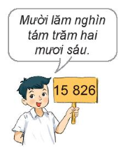
3
Viết số rồi đọc số, biết số đó gồm:
a) 1 chục nghìn, 5 nghìn, 8 trăm, 2 chục và 6 đơn vị
b) 3 chục nghìn, 2 nghìn, 0 trăm, 4 chục và 3 đơn vị
c) 6 chục nghìn, 6 nghìn, 4 trăm, 0 chục và 1 đơn vị
d) 2 chục nghìn, 7 nghìn, 3 trăm, 4 chục và 0 đơn vị

Slide 7
Số gồm | Viết số | Đọc số
a) 1 chục nghìn, 5 nghìn, 8 trăm, 2 chục và 6 đơn vị
b) 3 chục nghìn, 2 nghìn, 0 trăm, 4 chục và 3 đơn vị
c) 6 chục nghìn, 6 nghìn, 4 trăm, 0 chục và 1 đơn vị
d) 2 chục nghìn, 7 nghìn, 3 trăm, 4 chục và 0 đơn vị
Mười năm nghìn tám trăm hai mươi sáu
15 826
Ba mươi hai nghìn không trăm bốn mươi ba
32 043
Sáu mươi sáu nghìn bốn trăm linh một
66 401
27 340
Hai mươi bảy nghìn ba trăm bốn mươi.

Slide 8
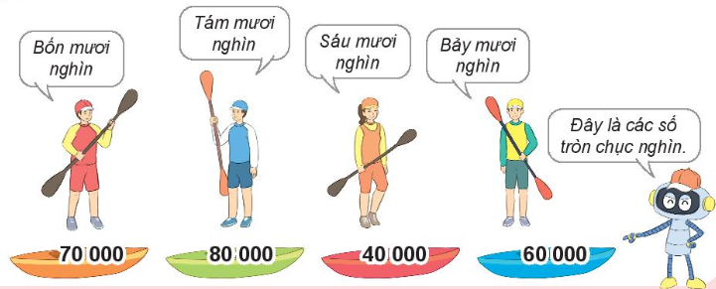
4
Chọn số thích hợp với cách đọc:

